Slide 1
Sistema endocrino
Fisiología y anatomía

Slide 2
Sistema endocrino
El sistema endocrino, también llamado sistema de glándulas de secreción interna, es el conjunto de órganos y tejidos del organismo, que secretan un tipo de sustancias llamadas hormonas, que son liberadas al torrente sanguíneo y regulan algunas de las funciones del cuerpo.
Es un sistema de señales que guarda algunas similitudes con el sistema nervioso, pero en lugar de utilizar impulsos eléctricos a distancia, funciona exclusivamente por medio de sustancias (señales químicas) que se liberan a la sangre.

Slide 3
Tipos de glándulas
Ejemplos | Funciones
Glándulas endocrinas
Producción exclusivas de hormonas
Producen hormonas y también otros tipos de secreciones.
Glándulas exocrinas
Como el tejido de sistema nervioso autónomo, que produce sustancias parecidas a hormonas
Ciertos tejidos no glandulares

Slide 4
Hormonas
La hormona es una sustancia química glandular, secretadas por células especializadas, localizadas en glándulas endocrinas (carentes de conductos), o también por células epiteliales e intersticiales cuyo fin es el de influir en la función de otras células.
Son sustancias altamente eficaces, porque en pequeñas cantidades, producen un efecto decisivo en el organismo.

Slide 5
¿Cómo actúa el sistema endocrino?
El sistema endocrino actúa como una red de comunicación celular que responde a los estímulos liberando hormonas

Slide 6
Importancia de las hormonas
Las hormonas regulan muchas funciones en el organismo, incluyendo entre otras:
la la velocidad de crecimiento
la función de los tejidos
el metabolismo
el desarrollo y funcionamiento de los órganos sexuales
algunos aspectos de la conducta

Slide 7
Tipos de hormonas
Tipos de hormonas | Descripción
Esteroridales
Proteicas
Aminas

Slide 8
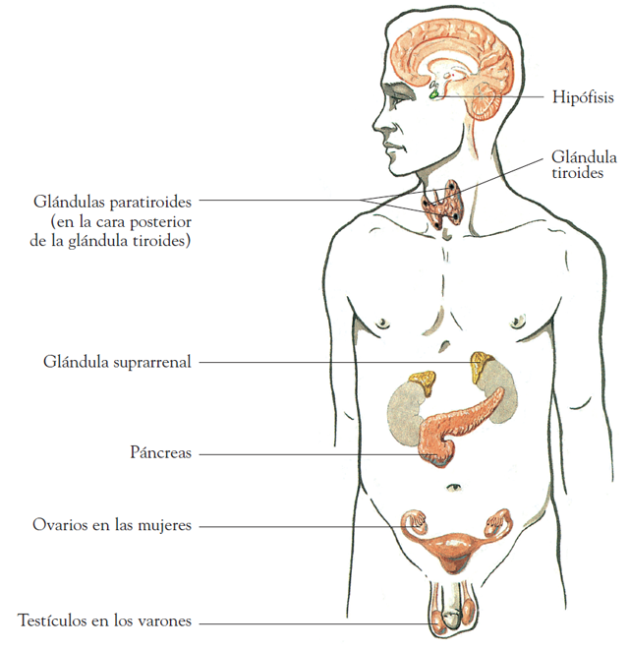
Sistema endocrino

Slide 9
Glándulas | Descripción localización | Función | Hormonas que producen | Funciones de las hormonas
Oxitocina
Hipófisis
Vasopresina
Tiroidea
Tiroxina
Triodes
Triyodotiroxina
Calcitonina
Paratirpidea o parathormona
Paratiroides
Insulina
Páncreas
Glucagón
Adrenalina y noradrenalina
Médula
Suprarenales
Corticosterona
Cortisol
Aldosterona
Corteza

Slide 10
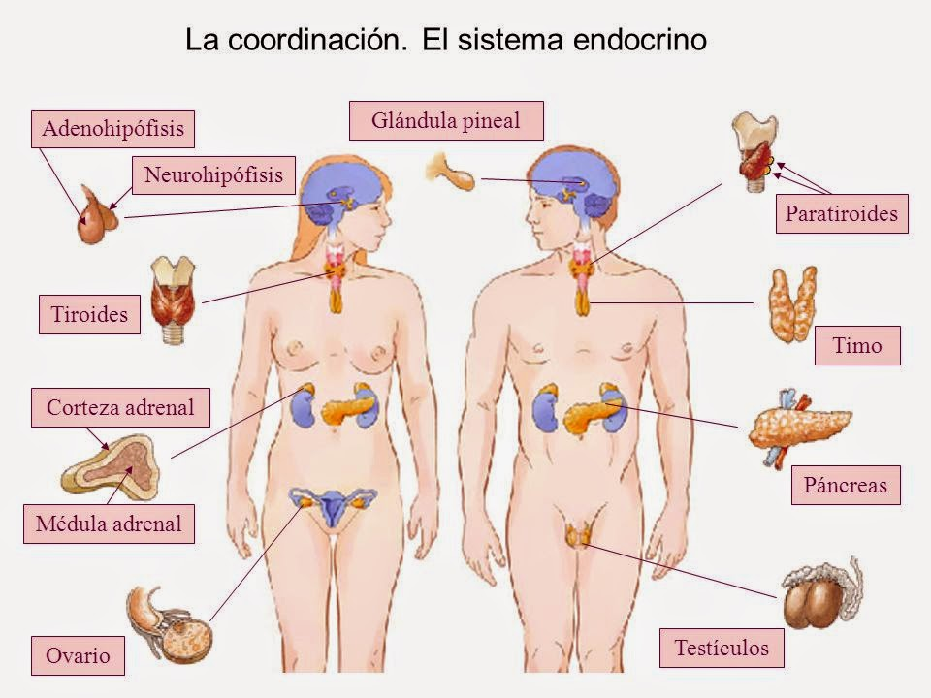
Glándulas endocrinas

Slide 11
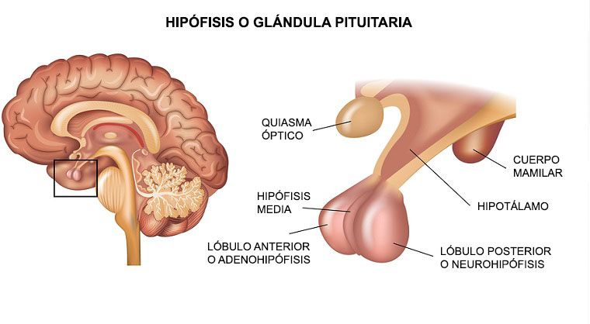

Slide 12
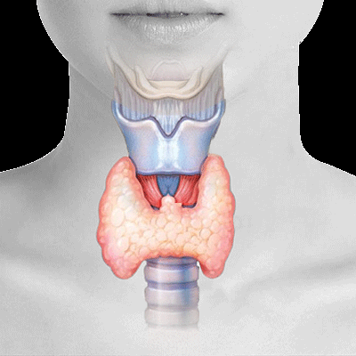
Tiroides y paratiroides

Slide 13
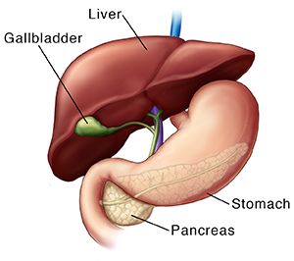
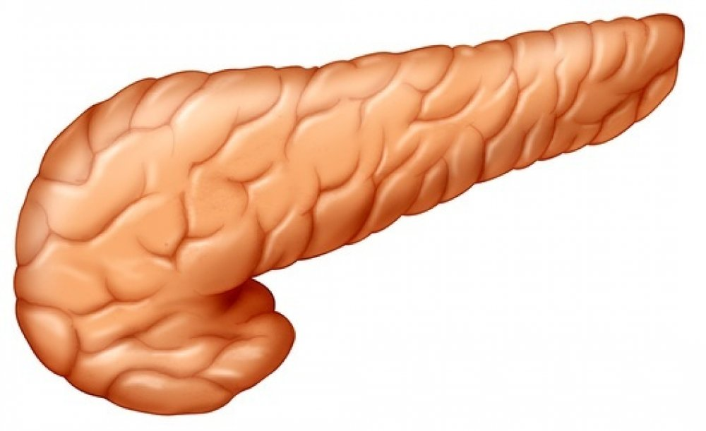
Póncreas

Slide 14
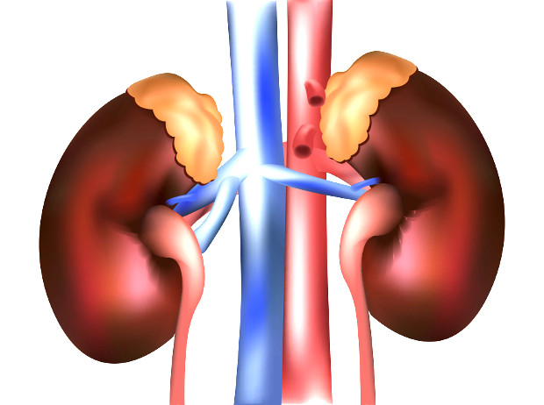
Gándulas suprarenales

Slide 15
Aplicación
Comparta sus opinieones: Página 32 LT
Indague. Página 34 LT
Argumente. Página 35 LT

